Slide 1
Ανάπτυξη
Διαδικτυακών Εφαρμογών
Εισαγωγή στη χρήση Cascading Style Sheets (CSS)

Slide 2

Βιβλιογραφία Παρουσίασης
Cascading Style Sheets
  Κεφάλαιο 5^{ο}

Slide 3
Περιεχόμενα
Ανάγκες
CSS, Cascading Style Sheets
Σύνταξη της CSS
Παραδείγματα Σύνταξης
Χρήση της CSS σε Ιστοσελίδες
Προσαρμόσιμη Εμφάνιση - Μέσα Εμφάνισης
CSS Ιδιότητες Στοιχείων Εγγράφου HTML

Slide 4
Γεγονός
◻ Σελ.: 218
Η HTML καθορίζει δομή,
όχι μορφή παρουσίασης

Slide 5
Προσπάθειες και Προβλήματα
◻ Σελ.: 218
Χρήση επεκτάσεων HTML ειδικής κατασκευής
  Δεν υποστηρίζονται από όλους τους Browsers
  Δεν χρησιμοποιούνται σε Browsers εμφάνισης μόνο κειμένου ή σε Browsers που είναι εγκατεστημένοι σε μικρές ή φορητές συσκευές
Χρήση εικόνων αντί για κείμενο
  Μείωση απόδοσης
  Αύξηση απαιτούμενου όγκου μεταφερομένων δεδομένων
  Δεν χρησιμοποιούνται σε Browsers εμφάνισης μόνο κειμένου ή σε Browsers που είναι εγκατεστημένοι σε μικρές ή φορητές συσκευές
Τοποθέτηση κειμένου σε πίνακες
  Αύξηση της πολυπλοκότητας των κειμένων
  Ακατάλληλα για εφαρμογές προορισμένες για άτομα με ειδικές ανάγκες

Slide 6
Cascading Style Sheets
◻ Σελ.: 221
Το έγγραφο HTML περιορίζεται στη σήμανση της πληροφορίας ενώ η εμφάνιση της στο Browser καθορίζεται από ξεχωριστή πληροφορία μορφοποίησης παρουσίασης γραμμένη σε γλώσσα CSS
CSS: Γλώσσα ορισμού ιδιοτήτων σε στοιχεία HTML για την καλύτερη παρουσίαση των εγγράφων
Browser
Κείμενο με Σήμανση HTML
Πληροφορία Μορφοποίησης

Slide 7
Εκδόσεις CSS
CSS1
  Καθορίστηκε το Δεκέμβριο του 1996
  Στυλ/μέγεθος/χρώμα γραμματοσειράς
  Χρώμα φόντου/προσκηνίου
  Εικόνες, κ.λ.π.
CSS2
  Οριστικοποιήθηκε το Μάιο του 1998
  Μορφοποίηση με βάση τον τύπο συσκευής παρουσίασης
  Τοποθέτηση περιεχομένου, διάταξη πινάκων, αυτόματη αρίθμηση λιστών, κ.λ.π.
CSS3
  Υπό ανάπτυξη
  Επικεντρώνεται στη χρήση πρότυπων συναρτησιακών στοιχείων στις προδιαγραφές της CSS

Slide 8
Σύνταξη της CSS
◻ Σελ.: 223
css_selector {property:value}
Ο επιλογέας (css_selector) χαρακτηρίζεται από μια σειρά ιδιοτήτων (properties) και τις αντίστοιχες τιμές (values) αυτών που εσωκλείονται σε αγκύλες {…}
Τα ζεύγη ιδιότητας-τιμής τερματίζονται με το ";", ενώ δεν απαιτείται τερματισμός αν είναι το τελευταίο ζεύγος του επιλογέα
Ένα στυλ εφαρμόζεται με αναφορά του ονόματος του επιλογέα στην παράμετρο class ή id του στοιχείου HTML
css_selector {
property1:value1;
property2:value2
}
<tagname class="css_selector">
… </tagname>
<tagname id="css_selector">
… </tagname>

Slide 9
Σύνταξη της CSS - Παραδείγματα
body { color:#FF0000 } | Θέτει το κόκκινο ως χρώμα του κειμένου του εγγράφου
p { text-align:center; color:blue } | Θέτει οριζόντια στοίχιση στο κέντρο για τις παραγράφους και μπλε χρώμα κειμένου
h1,h2,h3,h4,h5,h6 { color:green } | Ορίζει πράσινο χρώμα κειμένου για όλες τις επικεφαλίδες
p.rightAligned { text-align:right } p.centered { text-align:center } | Ορίζει υπό-στυλ τα οποία συνδέονται μόνο με tags τύπου paragraph <p>
.centered { text-align:center } | Ορίζει υπό-στυλ το οποίο συνδέεται με όλα τα στοιχεία HTML του εγγράφου
#centered { text-align:center } | Ορίζει στυλ που εφαρμόζεται μόνο μέσω αναφοράς στην παράμετρο id των στοιχείων HTML
img#centered { border:none } | Ορίζει στυλ που εφαρμόζεται μόνο μέσω αναφοράς στην παράμετρο id των εικόνων του εγγράφου
p#para1 strong { color:maroon } | Ορίζει το στυλ όλων των tags τύπου strong που βρίσκονται στην παράγραφο με id="para1"

Slide 10
Χρήση CSS σε Ιστοσελίδες
◻ Σελ.: 227
Τρεις διαφορετικοί τύποι χρήσης σύμφωνα με το σημείο δήλωσης του κώδικα CSS
  Ενσωματωμένη Δήλωση
  Εσωτερική Δήλωση
  Εξωτερική Δήλωση

Slide 11
Ενσωματωμένη Δήλωση
◻ Σελ.: 223
Εισάγει το style μέσα στο tag που θα εφαρμοστεί
Για την εφαρμογή σε περισσότερα σημεία μέσα στο ίδιο ή άλλα έγγραφα, απαιτείται αντιγραφή του κειμένου του style sheet
Καταργεί τα πλεονεκτήματα της CSS φιλοσοφίας για ανεξαρτητοποίηση της παρουσίασης από την πληροφορία
<p style="margin-left:20px; color:blue; text-align:center">
Παράγραφος με ενσωματωμένη δήλωση style
</p>

Slide 12
Εσωτερική Δήλωση
◻ Σελ.: 227
Τα style sheets ενσωματώνονται στο τμήμα head του εγγράφου
Κάθε έγγραφο πρέπει να περιέχει αντίγραφο του κώδικα css προκειμένου να εμφανίσει με τον ίδιο τρόπο τις πληροφορίες του Δηλώνει στην αρχή του εγγράφου τη μορφή παρουσίασης των πληροφοριών που ακολουθούν στον κορμό του ιδίου εγγράφου
Για την αποφυγή εμφάνισης του κειμένου των style sheets σε παλαιότερους browsers, αυτό περικλείεται από tags σήμανσης σχολίων HTML
<head>
<style type="text/css">
<!–
p { margin-left:20px; font-size:12px;}
body { background:url("/imgs/bg01.gif"); }
-->
</style>
</head>

Slide 13
Εξωτερική Δήλωση
◻ Σελ.: 228
Επιτρέπει την αποθήκευση των style sheets σε εξωτερικά αρχεία, τα οποία μπορούν να συνδεθούν με όλες τις σελίδες του site με σχετική δήλωση στο τμήμα head
Μια αλλαγή στο εξωτερικό αρχείο .css επηρεάζει όλες τις σελίδες που συνδέονται με αυτό
Με χρήση τεχνικών caching του .css αρχείου μειώνεται ο απαιτούμενος μεταφέρσιμος όγκος δεδομένων προκειμένου να διαμορφωθεί το κάθε έγγραφο HTML
<head>
<link rel="stylesheet" type="text/css" href="mystyle.css" />
</head>

Slide 14
Προτεραιότητα Εφαρμογής
Όταν δηλώνονται πολλαπλά style sheets σε ένα έγγραφο, ανά σημείο εφαρμογής υπερισχύουν οι μορφοποιήσεις κατά φθίνουσα σειρά προτεραιότητας:
  Ενσωματωμένο style sheet
  Εσωτερικό style sheet
  Εξωτερικό style sheet
  Μορφοποίηση εξ ορισμού από τον Browser

Slide 15
Προσαρμόσιμη Εμφάνιση
◻ Σελ.: 231
Κάποιες μορφοποιήσεις έχουν καλύτερο οπτικό αποτέλεσμα σε διαφορετικά μέσα παρουσίασης, π.χ. διαφορετικό μέγεθος γραμματοσειράς για εμφάνιση στην οθόνη από ότι στον εκτυπωτή
Με τη χρήση CSS είναι δυνατός ο καθορισμός διαφορετικής μορφοποίησης σύμφωνα με το μέσο εμφάνισης

Slide 16
Μέσα Εμφάνισης – Media Types
Μέσο Εμφάνισης | Περιγραφή
all | Χρησιμοποιείται για όλους τους τύπους μέσων εμφάνισης
aural | Χρησιμοποιείται για synthesizers ήχου και φωνής
braile | Χρησιμοποιείται από συσκευές ψηλάφησης ανάδρασης σε σύστημα Μπράιγ
embossed | Χρησιμοποιείται για εκτυπωτές σελίδας σε σύστημα Μπράιγ
handheld | Χρησιμοποιείται για μικρές φορητές συσκευές (π.χ. PDAs, κινητά τηλέφωνα)
print | Χρησιμοποιείται για εκτυπωτές
projection | Χρησιμοποιείται για προβαλλόμενες παρουσιάσεις, π.χ. slides
screen | Χρησιμοποιείται για εμφάνιση σε οθόνη υπολογιστή
tty | Χρησιμοποιείται για συσκευές σταθερής μήτρας χαρακτήρων, π.χ. τηλέτυπα ή τερματικά
tv | Χρησιμοποιείται για εμφάνιση σε συσκευές τύπου τηλεόρασης

Slide 17
Παράδειγμα Προσαρμόσιμης Εμφάνισης
Καθορισμός διαφορετικού στυλ και μεγέθους γραμματοσειράς σύμφωνα με τη συσκευή εμφάνισης
Καθορισμός κοινού στυλ έντονης γραφής για πολλαπλές συσκευές εμφάνισης
@media screen {
p {
font-family:verdana,sans-serif;
font-size:14px
}
}
@media print {
p {
font-family:times,serif;
font-size:10px
}
}
@media screen, print {
p { font-weight:bold }
}

Slide 18
CSS Ιδιότητες Στοιχείων
◻ Σελ.: 234
Τοποθέτηση
Διαστάσεις
Μορφοποίηση Φόντου
Μορφοποίηση Κειμένου
Μορφοποίηση Γραμματοσειράς
Περιθώρια
Περιθώρια Γεμίσματος
Περιγράμματα
Κατηγοριοποίηση

Slide 19
CSS Τοποθέτηση
Ιδιότητα | Επεξήγηση | Πιθανές Τιμές
bottom | Ορίζει την απόσταση (θετική/αρνητική) του κάτω άκρου ενός στοιχείου από το κάτω άκρο του γονικού στοιχείου | auto % length
clip | Ορίζει το σχήμα ενός στοιχείου, στο οποίο κόβεται και κατόπιν εμφανίζεται | shape auto
left | Ορίζει την απόσταση του αριστερού άκρου του στοιχείου (θετική προς τα δεξιά ή αρνητική προς τα αριστερά) από το αριστερό άκρο του γονικού στοιχείου | auto % length
overflow | Ορίζει τι συμβαίνει αν το περιεχόμενο ενός στοιχείου υπερχειλίσει τη διαθέσιμη περιοχή του | visible hidden scroll auto
position | Τοποθετεί ένα στοιχείο σε στατική, σχετική, απόλυτη ή αμετάβλητη θέση | static relative absolute fixed

Slide 20
CSS Τοποθέτηση
Ιδιότητα | Επεξήγηση | Πιθανές Τιμές
right | Ορίζει την απόσταση του δεξιού άκρου του στοιχείου (θετική προς τα αριστερά ή αρνητική προς τα δεξιά) από το δεξιό άκρο του γονικού στοιχείου | auto % length
top | Ορίζει την απόσταση του άνω άκρου του στοιχείου (θετική προς τα κάτω ή αρνητική προς τα άνω) από το άνω άκρο του γονικού στοιχείου | auto % length
vertical-align | Ορίζει την κάθετη στοίχιση του στοιχείου | baseline sub super top text-top middle bottom text-bottom length %
z-index | Ορίζει τη θέση του στοιχείου στον άξονα Z (βάθος) | auto number

Slide 21
CSS Διαστάσεις
Ιδιότητα | Επεξήγηση | Πιθανές Τιμές
height | Ορίζει το ύψος ενός στοιχείου | auto length %
line-height | Ορίζει το ύψος μιας γραμμής κειμένου | normal number length %
max-height | Ορίζει το μέγιστο ύψος ενός στοιχείου | none length %
max-width | Ορίζει το μέγιστο πλάτος ενός στοιχείου | none length %

Slide 22
CSS Διαστάσεις
Ιδιότητα | Επεξήγηση | Πιθανές Τιμές
min-height | Ορίζει το ελάχιστο ύψος ενός στοιχείου | length %
min-width | Ορίζει το ελάχιστο πλάτος ενός στοιχείου | length %
width | Ορίζει το πλάτος ενός στοιχείου | none length %

Slide 23
CSS Μορφοποίηση Φόντου
Ιδιότητα | Επεξήγηση | Πιθανές Τιμές
background | Συντομογραφία ιδιότητας για τον ορισμό ιδιοτήτων φόντου σε μια δήλωση | background-color background-image background-repeat background-attachment background-position
background-attachment | Ορίζει αν μια εικόνα φόντου είναι σταθερή ή κυλάει μαζί με την υπόλοιπη σελίδα | scroll fixed
background-color | Θέτει το χρώμα φόντου του στοιχείου στο οποίο εφαρμόζεται | color-rgb color-hex color-name transparent
background-image | Θέτει μια εικόνα ως φόντο | url none

Slide 24
CSS Μορφοποίηση Φόντου
Ιδιότητα | Επεξήγηση | Πιθανές Τιμές
background-position | Ορίζει το σημείο αρχικής τοποθέτησης μια εικόνας φόντου | top left top center top right center left center center center right bottom left bottom center bottom right x-% y-% x-pos y-pos
background-repeat | Ορίζει τον τρόπο επανάληψης μιας εικόνας φόντου | repeat repeat-x repeat-y no-repeat

Slide 25
CSS Μορφοποίηση Κειμένου
Ιδιότητα | Επεξήγηση | Πιθανές Τιμές
color | Θέτει το χρώμα ενός κειμένου | color
direction | Ορίζει την κατεύθυνση ανάγνωσης του κειμένου | ltr – Αριστερά προς δεξιά rtl – Δεξιά προς αριστερά
letter-spacing | Αυξάνει ή μειώνει την απόσταση ανάμεσα στους χαρακτήρες του κειμένου | normal length
text-align | Ορίζει την οριζόντια στοίχιση του κειμένου | left right center justify
text-decoration | Ορίζει επιπλέον μορφοποιήσεις του κειμένου | none underline overline line-through blink

Slide 26
CSS Μορφοποίηση Κειμένου
Ιδιότητα | Επεξήγηση | Πιθανές Τιμές
text-indent | Δημιουργία εσοχής για την πρώτη γραμμή κειμένου στο εφαρμοζόμενο στοιχείο | length %
text-transform | Επιβολή μορφοποίησης κειμένου σε πεζά ή κεφαλαία γράμματα | none capitalize uppercase lowercase
white-space | Ορίζει τον τρόπο χειρισμού των λευκών χαρακτήρων ενός κειμένου μέσα στο εφαρμοζόμενο στοιχείο | normal pre nowrap
word-spacing | Αύξηση ή μείωση της απόστασης ανάμεσα σε λέξεις | normal length

Slide 27
CSS Μορφοποίηση Γραμματοσειράς
Ιδιότητα | Επεξήγηση | Πιθανές Τιμές
font | Συντομογραφία για τον ορισμό όλων των ιδιοτήτων για τη γραμματοσειρά του κειμένου σε μια δήλωση | font-style font-variant font-weight font-size/line-height font-family caption icon menu message-box small-caption status-bar
font-family | Λίστα προτεραιότητας ονομάτων οικογενειών γραμματοσειρών και/ή γενικά ονόματα οικογενειών | family-name generic-family

Slide 28
CSS Μορφοποίηση Γραμματοσειράς
Ιδιότητα | Επεξήγηση | Πιθανές Τιμές
font-size | Ορίζει το μέγεθος της γραμματοσειράς | xx-small x-small small medium large x-large xx-large smaller larger length %
font-style | Ορίζει το εκφραστικό ύφος της γραμματοσειράς | normal italic oblique
font-variant | Ορίζει την παραλλαγή μορφοποίησης της γραμματοσειράς | normal small-caps

Slide 29
CSS Μορφοποίηση Γραμματοσειράς
Ιδιότητα | Επεξήγηση | Πιθανές Τιμές
font-weight | Ορίζει το πάχος (βάρος) της γραμματοσειράς | normal bold bolder lighter 100 200 300 400 500 600 700 800 900

Slide 30
CSS Μορφοποίηση Λιστών
Ιδιότητα | Επεξήγηση | Πιθανές Τιμές
list-style | Συντομογραφία ιδιότητας για τον ορισμό ιδιοτήτων μιας λίστας σε μια δήλωση | list-style-type list-style-position list-style-image
list-style-image | Θέτει μια εικόνα ως το χαρακτηριστικό σημάδι στοιχείου λίστας | none url
list-style-position | Ορίζει το σημείο τοποθέτησης του χαρακτηριστικού σημαδιού στοιχείου λίστας | inside outside

Slide 31
CSS Μορφοποίηση Λιστών
Ιδιότητα | Επεξήγηση | Πιθανές Τιμές
list-style-type | Ορίζει τον τύπο του χαρακτηριστικού σημαδιού στοιχείου λίστας | none disc circle square decimal decimal-leading-zero lower-roman upper-roman lower-alpha upper-alpha lower-greek lower-latin upper-latin

Slide 32
CSS Περιθώρια
Ιδιότητα | Επεξήγηση | Πιθανές Τιμές
margin | Συντομογραφία για τον ορισμό όλων των ιδιοτήτων για τα περιθώρια του στοιχείου σε μια δήλωση (Απόσταση από τα εξωτερικά τοιχώματα άλλων στοιχείων ή γονικού στοιχείου) | margin-top margin-right margin-bottom margin-left
margin-bottom | Ορίζει το κάτω περιθώριο ενός στοιχείου από άλλα στοιχεία | auto length %
margin-left | Ορίζει το αριστερό περιθώριο ενός στοιχείου από άλλα στοιχεία | auto length %
margin-right | Ορίζει το δεξί περιθώριο ενός στοιχείου από άλλα στοιχεία | auto length %
margin-top | Ορίζει το άνω περιθώριο ενός στοιχείου από άλλα στοιχεία | auto length %

Slide 33
CSS Περιθώρια Γεμίσματος
Ιδιότητα | Επεξήγηση | Πιθανές Τιμές
padding | Συντομογραφία για τον ορισμό όλων των ιδιοτήτων για τα περιθώρια γεμίσματος του στοιχείου σε μια δήλωση (Απόσταση εσωτερικά τοποθετημένων στοιχείων-παιδιών από τα εσωτερικά τοιχώματα του στοιχείου) | padding-top padding-right padding-bottom padding-left
padding-bottom | Ορίζει το κάτω περιθώριο γεμίσματος ενός στοιχείου | length %
padding-left | Ορίζει το αριστερό περιθώριο ενός στοιχείου | length %
padding-right | Ορίζει το δεξί περιθώριο γεμίσματος ενός στοιχείου | length %
padding-top | Ορίζει το άνω περιθώριο γεμίσματος ενός στοιχείου | length %

Slide 34
CSS Περιγράμματα
Ιδιότητα | Επεξήγηση | Πιθανές Τιμές
border | Συντομογραφία για τον ορισμό όλων των ιδιοτήτων για τα περιγράμματα του στοιχείου σε μια δήλωση | border-width border-style border-color
border-bottom | Συντομογραφία για τον ορισμό όλων των ιδιοτήτων για το κάτω περίγραμμα του στοιχείου σε μια δήλωση | border-bottom-width border-bottom-style border-bottom-color
border-bottom-color | Ορίζει το χρώμα του κάτω περιγράμματος | border-color
border-bottom-style | Ορίζει το στυλ του κάτω περιγράμματος | border-style
border-bottom-width | Ορίζει το πάχος του κάτω περιγράμματος | thin medium thick length
border-color | Ορίζει το χρώμα και των τεσσάρων πλευρών περιγράμματος | color

Slide 35
CSS Περιγράμματα
Ιδιότητα | Επεξήγηση | Πιθανές Τιμές
border-left | Συντομογραφία για τον ορισμό όλων των ιδιοτήτων για το αριστερό περίγραμμα του στοιχείου σε μια δήλωση | border-left-width border-left-style border-left-color
border-left-color | Ορίζει το χρώμα του αριστερού περιγράμματος | border-color
border-left-style | Ορίζει το στυλ του αριστερού περιγράμματος | border-style
border-left-width | Ορίζει το πάχος του αριστερού περιγράμματος | thin medium thick length

Slide 36
CSS Περιγράμματα
Ιδιότητα | Επεξήγηση | Πιθανές Τιμές
border-right | Συντομογραφία για τον ορισμό όλων των ιδιοτήτων για το δεξί περίγραμμα του στοιχείου σε μια δήλωση | border-right-width border-style border-color
border-right-color | Ορίζει το χρώμα του δεξιού περιγράμματος | border-color
border-right-style | Ορίζει το στυλ του δεξιού περιγράμματος | border-style
border-right-width | Ορίζει το πάχος του δεξιού περιγράμματος | thin medium thick length

Slide 37
CSS Περιγράμματα
Ιδιότητα | Επεξήγηση | Πιθανές Τιμές
border-style | Ορίζει το στυλ περιγράμματος των τεσσάρων πλευρών του στοιχείου | none hidden dotted dashed solid double groove ridge inset outset
border-top | Συντομογραφία για τον ορισμό όλων των ιδιοτήτων για το άνω περίγραμμα του στοιχείου σε μια δήλωση | border-top-width border-top-style border-top-color
border-top-color | Ορίζει το χρώμα του άνω περιγράμματος | border-color
border-top-style | Ορίζει το στυλ του άνω περιγράμματος | border-style

Slide 38
CSS Περιγράμματα
Ιδιότητα | Επεξήγηση | Πιθανές Τιμές
border-top-width | Ορίζει το πάχος του άνω περιγράμματος | thin medium thick length
border-width | Ορίζει το πάχος περιγράμματος των τεσσάρων πλευρών του στοιχείου | thin medium thick length

Slide 39
CSS Κατηγοριοποίηση
Ιδιότητα | Επεξήγηση | Πιθανές Τιμές
clear | Ορίζει τις πλευρές ενός στοιχείου όπου άλλα μεταβλητά στοιχεία δεν επιτρέπονται | left right both none
cursor | Ορίζει τον τύπο του δείκτη ποντικιού για το στοιχείο | url auto crosshair default pointer move e-resize ne-resize nw-resize n-resize se-resize sw-resize s-resize w-resize text wait help

Slide 40
CSS Κατηγοριοποίηση
Ιδιότητα | Επεξήγηση | Πιθανές Τιμές
display | Ορίζει το πώς και αν θα εμφανίζεται ένα στοιχείο | none inline block list-item run-in compact marker table inline-table table-row-group table-header-group table-footer-group table-row table-column-group table-column table-cell table-caption

Slide 41
CSS Κατηγοριοποίηση
Ιδιότητα | Επεξήγηση | Πιθανές Τιμές
float | Ορίζει που θα εμφανίζεται μια εικόνα ή ένα κείμενο μέσα σε ένα άλλο στοιχείο | left right none
position | Τοποθετεί ένα στοιχείο σε στατική, σχετική, απόλυτη ή αμετάβλητη θέση | static relative absolute fixed
visibility | Ορίζει αν ένα στοιχείο είναι ορατό ή αόρατο | visible hidden collapse

Slide 42
Στιβάδες - Layers

Slide 43
Προβλήματα στην Τοποθέτηση Περιεχομένου
◻ Σελ.: 242
Πίνακες
  Μεγάλο πλήθος ετικετών για την πιο απλή δομή πίνακα
  Μικρές αλλαγές στην τοποθέτηση μπορεί να σημαίνουν μεγάλες τροποποιήσεις του κώδικα HTML
  Μια αλλαγή στο πλάτος ενός κελιού επηρεάζει όλα τα κελιά στην ίδια στήλη, αντίστοιχα και για το ύψος των κελιών της γραμμής
  Τα περιεχόμενα ενός πίνακα εμφανίζονται μόνο εφόσον έχει ληφθεί όλος ο κώδικας του πίνακα
Πλαίσια
  Δυσκολία στη διαχείριση πολλαπλών αρχείων-εγγράφων HTML για την εμφάνιση της πλήρης πληροφορίας
  Δυσκολία στην κατανομή του περιεχομένου στα πλαίσια
  Η εκτύπωση του συνολικού εγγράφου είναι προβληματική και δεν μπορεί να μεταφερθεί με συνέπεια και ακρίβεια στο χαρτί

Slide 44
Στιβάδες – Layers (Divs)
◻ Σελ.: 243
Οι στιβάδες είναι ορθογώνια παραλληλόγραμμα κοντέινερ πληροφοριών, όπως και τα κελιά ενός πίνακα
Εντός μιας στιβάδας μπορούν να τοποθετηθούν παράγραφοι, υπερσύνδεσμοι, φόρμες δεδομένων, εικόνες, πίνακες καθώς και άλλες στιβάδες

Slide 45
Στιβάδες – Layers (Divs)
Οι στιβάδες μπορεί να είναι κομμάτι της ροής του εγγράφου (in-line, εξ ορισμού συμπεριφορά) ή ελεύθερες προς τοποθέτηση (floating)
Οι ελεύθερες στιβάδες μπορούν να τοποθετηθούν σε οποιοδήποτε μέρος του εγγράφου ακόμα και αν η δήλωση τους στον πηγαίο κώδικα βρίσκεται κάπου αλλού
Οι στιβάδες μπορούν να μορφοποιηθούν με το μέγιστο πλήθος των διαθέσιμων ιδιοτήτων της CSS

Slide 46
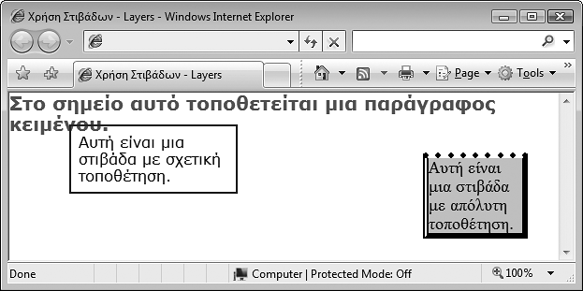
Παράδειγμα #1
◻ Σελ.: 244

Slide 47
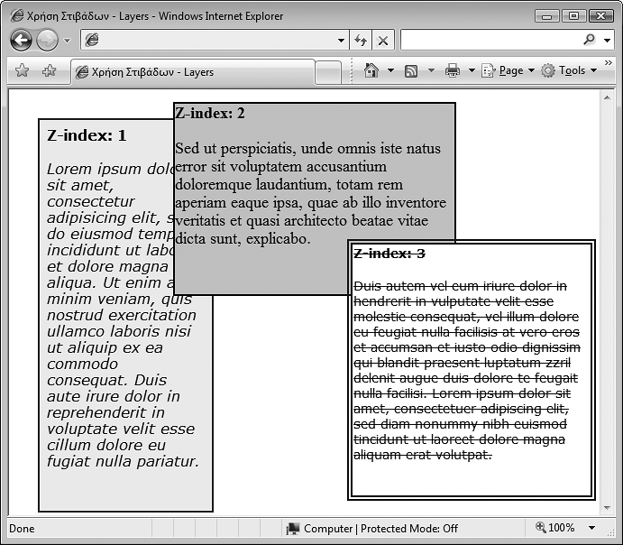
Παράδειγμα #2
◻ Σελ.: 246

Slide 48
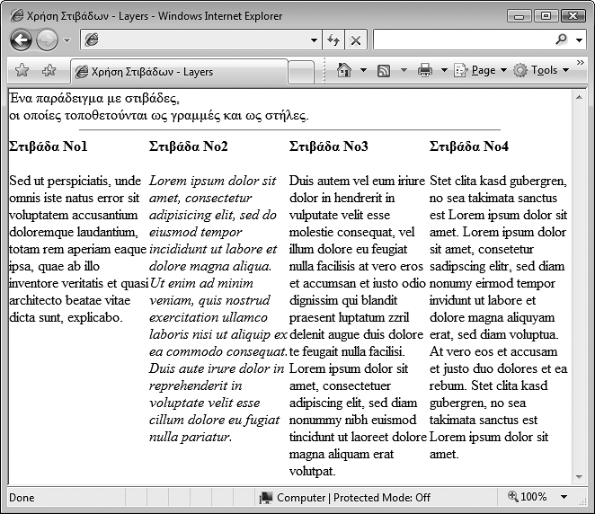
Παράδειγμα #3
◻ Σελ.: 249

Slide 49
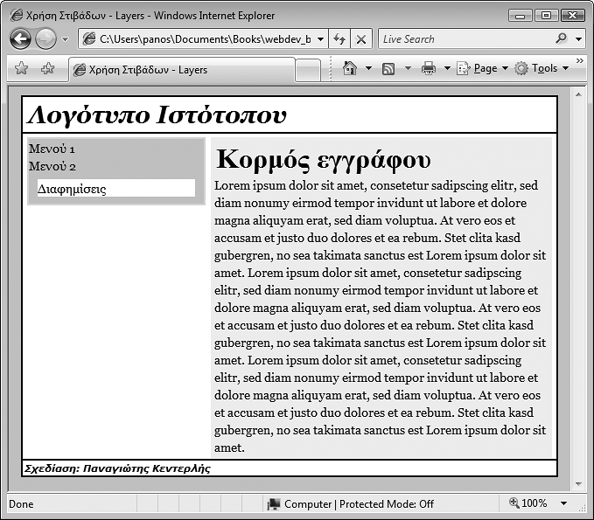
Παράδειγμα #4
◻ Σελ.: 251

Slide 50
Τέλος Παρουσίασης
ΣΑΣ ΕΥΧΑΡΙΣΤΩ ΓΙΑ ΤΗ ΣΥΜΜΕΤΟΧΗ ΣΑΣ
Παρακαλώ διαβάστε το
κεφάλαιο 5 του βιβλίου

